Slide 1
Norgemi ikorfartorteqarneq
13.05.23 Ingrid Thunem

Slide 2
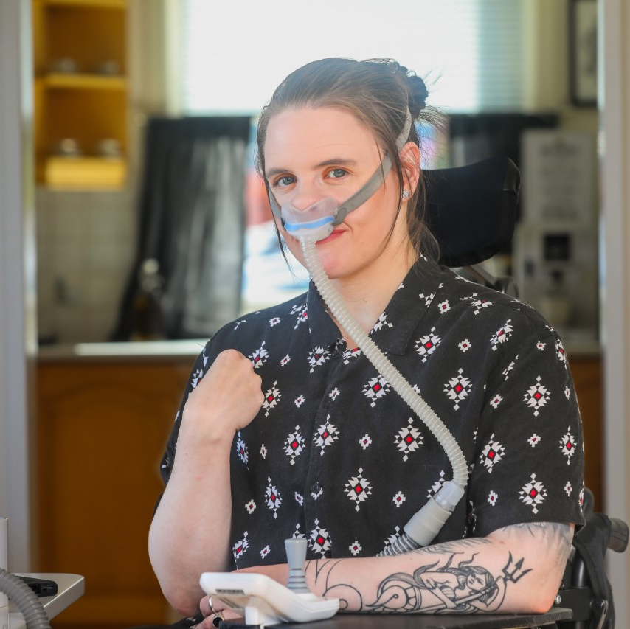
Inuusuttut piginnaanikkillisimasut
Ingrid
Norgemi inuusuttut innarluutillit siulittaasuat
ENIL-imi siulersuisuni ilaasortaq (Europami inuit innarluutillit nammineernerusumik inuuneqalernissaanik suliaqartut, ullumikkut Norgemut assersuunneqarpoq)
Inuit pisinnaatitaaffiinik ukkassineq

Slide 3
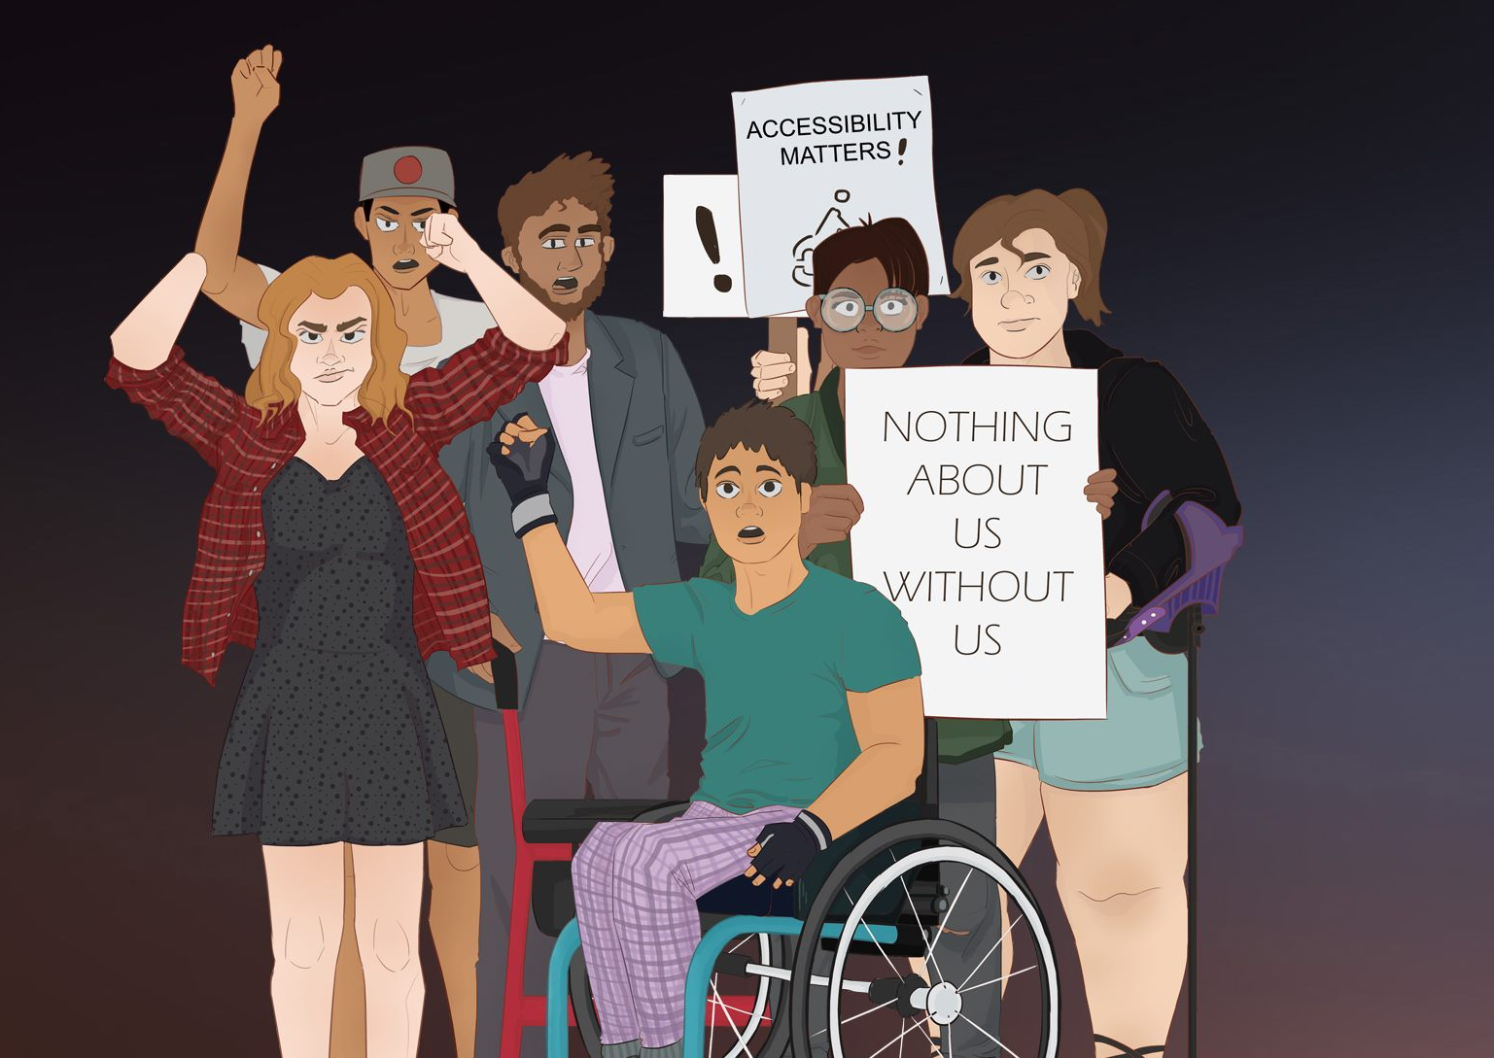
Namminerisamik inuuneqarneq
Namminerisamik inuuneqarneq→ nammineq piumasaqaatit malillugit inuuneq, inooriaatsit assigiinngitsut – illit toqqakkatit
CRPD artikel 19
Naligiinneq aamma peqataaneq
Inuit pisinnaatitaaffii pillugit assigiipput, aaqqiissutilli najukkamiittariaqarput
Uagutsinnit uagutsinnut
BPA malillugu Norgemi inuuneq namminerisaq
ULOBA → USA

Slide 4
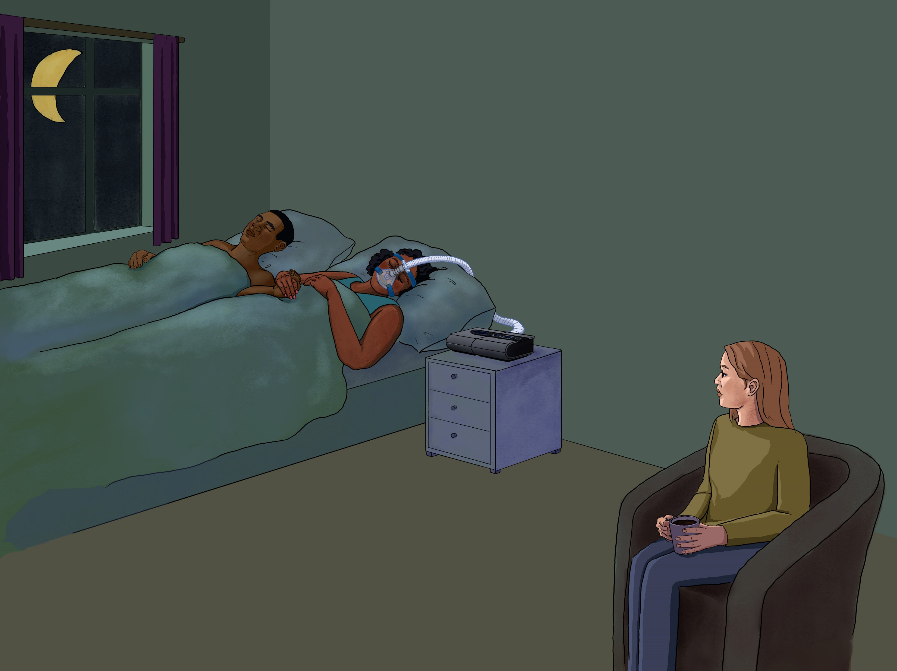
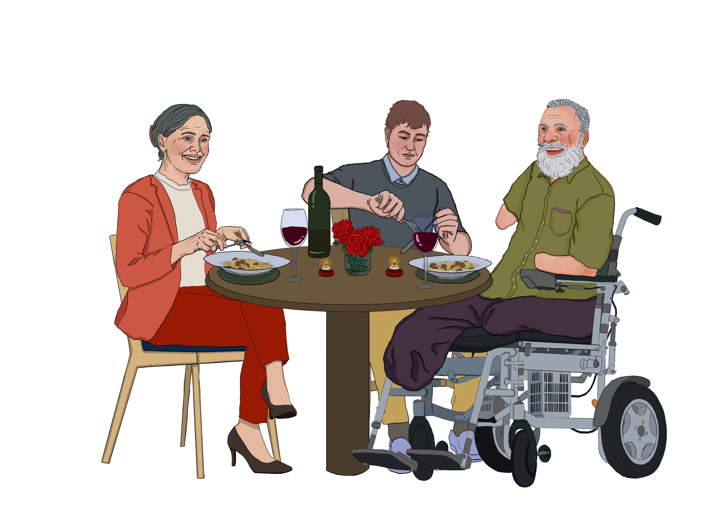
Norgemi ikorfartorteqarneq
BPA – tigusisumiit aqutsisumut ( kina, suna, qaqugu)
Kommuni akiliivoq – inatsisitigut pisussaaffiit
Pisiortortitsisoq (ULOBA) → ikiuineq
Sap.ak. tiimit (4 – 375)
Nammineq aalajangiisinnaneq (Empowerment)
Meeqqat(angajoqqaat)
Nakorsaatinik pisariaqartitsineq
Angalaneq
Avannaani inukitsuni/innuttaasukitsuni
Isumaqatigiissutit (aningaasarsiat+ tiimit)
Unamminartut

Slide 5
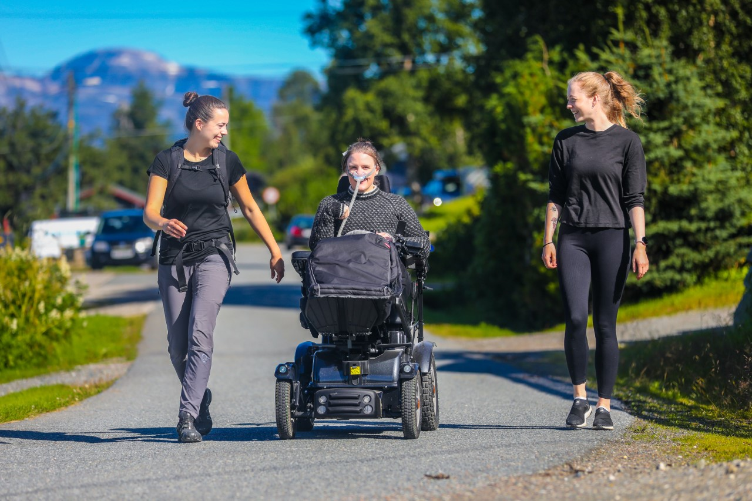
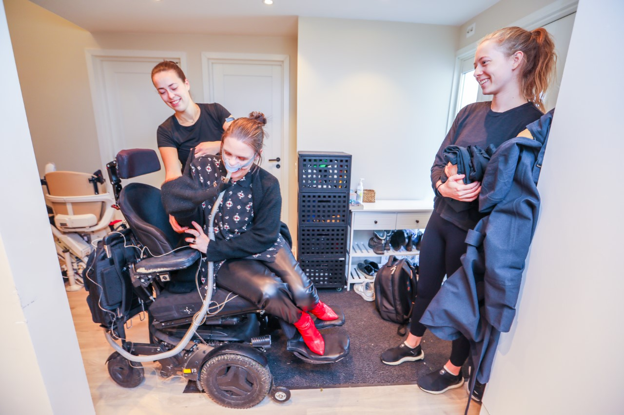
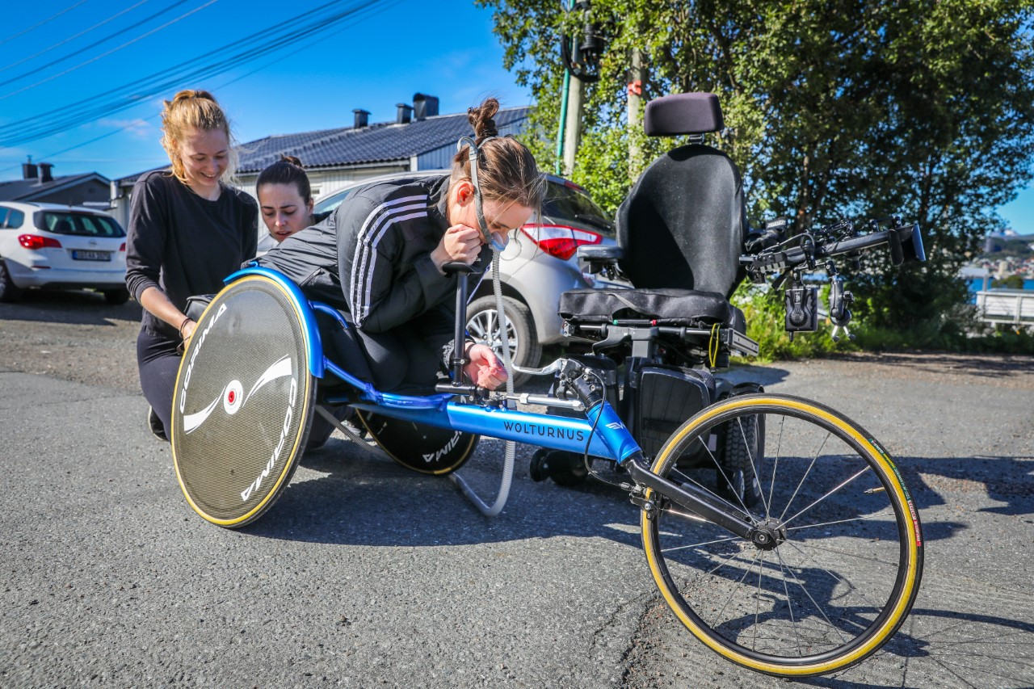
Nammineerlunga inuuninni oqaluttuassartara
Ikorfartorteqarneq aqqutissiuussivoq – nammineq naalakkersuilluni
Ilinniagaqarneq
Suliffik
Nammineq illoqarneq
Sungiusarneq
Silami – asimi/nunami
Ilaquttat ikinngutillu ikiorlugit
Nakorsaatinik pisariaqartitisneq
Akuersaarneq– inuit uanga toqqakkakka

Slide 6
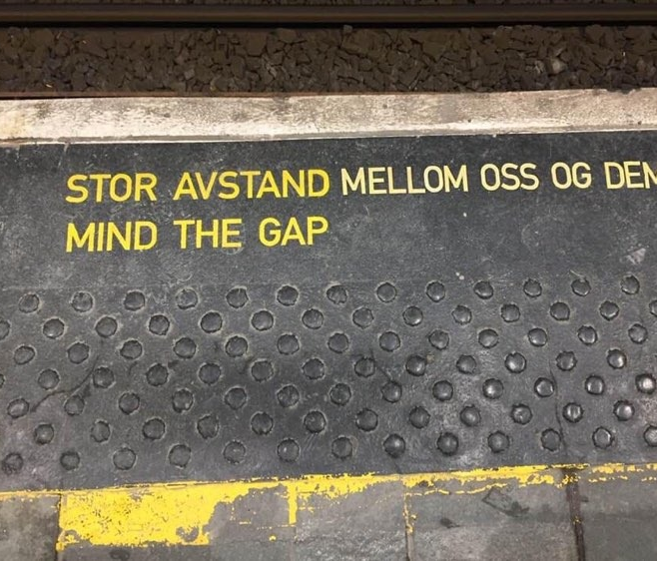
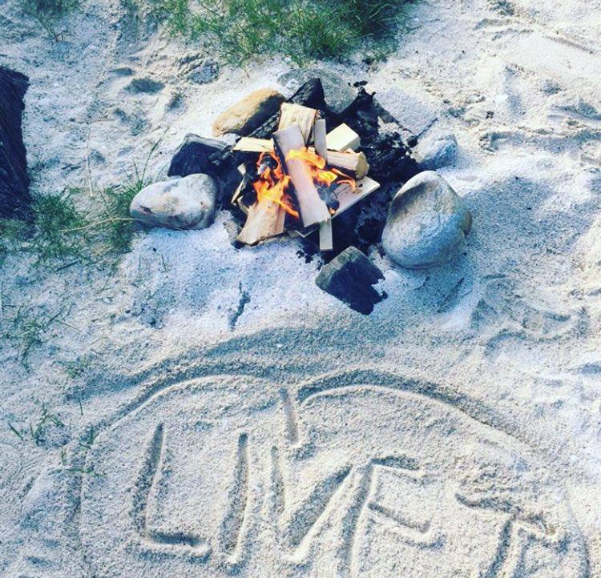
Akisusimassaaq?
Inooqatigiinnikkut aningaasaqarnermi iluanaarutit: - Angajoqqaat/inooqatigisaq sulisinnaapput - Inuit innarluutillit sulisinnaapput - Timikkut / isumakkut peqqinneruneq - Minnerusumik nakorsaatitorneq - aalaneruneq - Ikiortit immikkut sungiusarneqartarput - Annikinnerusumik allaffissorneq
Pitsaaqutit allat: - Kinguaassiutikkut kannguttaatsuliorsinnaanerit/ innarliisinnaanerit annikinnerusut - Inummut namminermut aalajangiineq - Nammineq inuunermi piumasaqaatit malillugit kiffaanngissuseqarneq - eqqarsartaatsikkut peqqissuuneq inooqataanerlu

Slide 7
Apeqqutit?
Qujanaq
Uani attaviginnga: Ingrid.Thunem@gmail.com

